Slide 1
在宅医療懇話会について
資料１－１
令和元年9月26日（木）
中河内圏域 在宅医療懇話会
1

Slide 2
令和元年度 在宅医療懇話会の概要
１．ねらい
医療計画における在宅医療の指標の状況及び各圏域の状況を踏まえたうえで、
圏域の取組等について意見交換を行い、計画（圏域版）の中間評価（2020年度）や
外来医療計画の策定の参考とする。
２．テーマ
（１） 医療計画（圏域版）にかかる中間年（2020年度）までの取組について
昨年度作成したシート（*別紙；2020年度の到達イメージ、年度目標等）を用いて、目標達成に向け、実施状況と
課題について、以下の視点やデータを考慮し、意見交換を行う。取組状況を把握し、今後の進め方について
共有する。
◇参考指標を下回る（上回る）要因、圏域の実情を示しているか等を意見交換し、課題を抽出
（２） 在宅医療にかかるグループ診療について
圏域単位の外来医療計画の策定に向け、在宅医療の 24 時間体制を支えるためにグループ診療に関する
現状・課題等について、以下の視点を考慮し、意見交換を行う。
◇グループ診療による在宅医療の推進等に資するような外来医療を実施する医療機関が柔軟に在宅医療に
参加できるような対策について
◇ 高齢化に伴い、外来医療から在宅医療に移行する患者の増加が見込まれる中、患者の移行に
あたり切れ目のない医療機関間の連携が重要となるため、在宅医療の提供に当たって各医療機関等が
どのような役割分担を担うか
３．スケジュール
7月上旬 懇話会資料の提示（メール送信）
8～9月 懇話会開催
※懇話会終了後2週間後目途に懇話会の議事概要とシート（昨年度から加筆・修正した場合）を提出

Slide 3
医療計画（圏域版）に基づく地域包括ケアシステムの構築に向けた在宅医療の推進①
【中河内圏域】
現状
短期（３年後）
あるべき姿
・訪問診療を実施する診療所やそれを支援する病院、訪問看護ステーションは人口10万人対で府平均をやや下回っています。
・病院の患者に対する退院支援は増加傾向にあるが、入院機関との退院時カンファレンスの開催は増加傾向にはありません。
・在宅医療の取組みに圏域内で地域差がみられます。
・各市は、在宅医療と介護の提供体制の構築における、課題の把握と目標設定に取組んでいます。
課題
・在宅医療資源で府平均を下回るものが多い。
・関係機関が各職種の機能を理解し、多職種でチームとなって関わる人材の確保と育成が必要。
・患者や家族が地域で自分らしい療養を選択できるよう、在宅医療に関する情報提供や啓発が必要。
①入退院時における病院と診療所や関係機関とのスムーズな連携
②在宅医療を支える地域の医療体制の整備（診療所間の連携、在宅療養支援診療所や在宅療養支援病院との連携）
③急変時やレスパイト入院ができる病院の確保
計画中間年（2020年度）までの取組
提供体制
・各市の在宅医療介護連携の会議や、研修会等の取組みを継続し、関係職種の連携強化を図ると共に、在宅医療に取組む人材の確保に努めます。
・患者、家族の意思決定を尊重した支援ができるよう、医療従事者の理解促進と支援関係者間の情報共有に取組みます。
・住民に対して在宅医療に関する情報提供や啓発に取組みます。
参考
●訪問診療を実施する診療所数 227
●在宅療養支援診療所数 145
●在宅療養支援歯科診療所数（１） 7
●在宅療養支援歯科診療所数（２）104
●在宅患者調剤加算薬局数 129
●在宅療養支援病院数 7
●在宅療養後方支援病院数 2
●訪問看護ＳＴ数 101
●入退院支援加算を算定する病院 20 ●入院機関とケアマネ連携数 3041
●在宅看取りを実施する診療所数 37
●在宅看取り（ターミナルケア）を実施する診療所数 101
●訪問診療を実施する診療所数 285
●在宅療養支援診療所数 233
●在宅療養支援歯科診療所数 135
●在宅患者調剤加算薬局数 124
●在宅療養支援病院数 13
●在宅療養後方支援病院数 2
●訪問看護ＳＴ数 135
●退院支援加算を算定する病院 28
●入院機関とケアマネ連携数 4395
●在宅看取りを実施する診療所数 62
3

Slide 4
在宅医療の具体的な指標例 （2025年はあるべき姿：参考値）
 | Ａ退院支援 | Ｂ日常の療養支援 | Ｃ急変時の対応 | Ｄ看取り
ストラクチャー指標 | 〇入退院支援加算を 算定する病院数 2016年：20か所 2025年：28か所 〇入院機関とケアマネ 連携数 2016年：3041か所 2025年：4395か所 | 〇在宅療養支援病院数 2016年：7か所 2025年：13か所 〇在宅療養支援診療所数 2016年：145か所 2025年：233か所 〇訪問診療を実施する診療所数 2016年：227か所 2025年：285か所 〇在宅療養支援歯科診療所数 2016年：111か所 2025年：135か所 〇在宅患者調剤加算薬局数 2016年：129か所 2025年：124か所 〇訪問看護ステーション数 2016年：101か所 2025年：135か所 ☆地域医療構想で訪問診療を 今後担うべき役割と回答した 病院数 2018年：10ヵ所（東大阪市） 2018年：6ヵ所（八尾市・柏原市） ☆在宅医療コーディネーター 件数 ⇒ 別紙参照 | 〇在宅療養後方支援 病院数 2016年：2か所 2025年：2か所 ☆24時間対応体制 加算 2019年：93か所 | 〇在宅看取りを実施 する診療所数 2016年：37か所 2025年：62か所
プロセス指標 | ・平均在院日数 |  | ・往診件数 | ・在宅看取り件数
アウトカム指標 |  | ・生活満足度 ・従事者満足度 ・要介護高齢者の在宅療養率
4

Slide 5
医療計画（圏域版）に基づく地域包括ケアシステムの構築に向けた在宅医療の推進 ②
【中河内圏域】
2020年の到達イメージ
○入退院時における関係機関のスムーズな連携
・病院の地域連携窓口と在宅チームが早期から連携した療養環境の整備
・「大阪府入退院支援の手引き」を活用し、適切な時期の退院カンファレンスの実施
取組に対する年度目標
2018年度
2019年度
2020年度
（目標）
入退院時における課題の整理と共有
・在宅医療・介護からみた課題の整理
・病院からみた課題の整理
・既存の資源の把握
・情報共有と課題に対する協議の場の設定
（目標）
スムーズな連携のための具体的な方策の検討
・関係機関との継続的な協議の場の開催
・「大阪府 入退院支援の手引き」を参考にした具体的な取組みモデルの立案
・住民や関係職種に対する啓発
（目標）
スムーズな連携のための方策の普及
・具体的な取組モデルの実施
・各病院、診療所や関係機関へのモデルの普及
（参考指標）
・入退院時カンファレンス開催の増加
・退院支援（退院調整）を受けた患者の増加
5

Slide 6
＜東大阪市＞
〇要支援・要介護者数
 | Ｈ26年度 | H27年度 | H28年度 | H29年度 | H30年度
要支援１ | 5017 | 5173 | 5262 | 5341 | 5547
要支援２ | 3952 | 4031 | 4141 | 4166 | 4419
要介護１ | 4745 | 5063 | 5309 | 5625 | 5795
要介護２ | 4867 | 4958 | 5163 | 5356 | 5633
要介護３ | 3322 | 3326 | 3456 | 3605 | 3645
要介護４ | 2674 | 2780 | 2966 | 3190 | 3334
要介護５ | 2360 | 2493 | 2608 | 2700 | 2851
合計 | 26937 | 27824 | 28905 | 29983 | 31224
〇在宅医療介護連携推進コーディネーターについて Ｈ３０年度
窓口 | 枚岡医師会・河内医師会・布施医師会
運営方法 | ３医師会輪番で対応。相談窓口専用電話番号から、担当の医師会に転送される。
コーディネーターの職種 | 看護師・看護支援専門員・社会福祉士
運用回数 | 週5回
相談件数 | 159件／年
相談対象 | 病院・クリニック・地域包括支援センター・ケアマネ・行政機関・市民
備考 | ＰＲしている対象は医療介護専門職だが、市民から相談があった時は対応している。
6

Slide 7
＜八尾市＞
〇要支援・要介護者数
 | Ｈ26年度 | H27年度 | H28年度 | H29年度 | H30年度
要支援１ | 2,484 | 2,789 | 2,913 | 3,030 | 3,119
要支援２ | 2,219 | 2,254 | 2,300 | 2,364 | 2,353
要介護１ | 2,230 | 2,454 | 2,635 | 2,739 | 2,865
要介護２ | 2,437 | 2,468 | 2,542 | 2,609 | 2,674
要介護３ | 1,698 | 1,790 | 1,787 | 1,829 | 1,857
要介護４ | 1,563 | 1,637 | 1,675 | 1,791 | 1,911
要介護５ | 1,575 | 1,585 | 1,570 | 1,603 | 1,718
合計 | 14,206 | 14,977 | 15,422 | 15,965 | 16,497
〇在宅医療コーディネーターについて Ｈ３０年度
窓口 | 高齢介護課・地域支援室
運営方法 | 市の基幹型の地域包括支援センターにて、保健師・看護師が中心となり、地域の医療・介護関係者や地域の包括支援センターから、地域の在宅医療・介護連携に関する相談、連携調整、情報提供などを実施。
コーディネーターの職種 | 保健師・看護師など
運用回数 | 週5回
相談件数 | 47件／年
相談対象 | 病院・クリニック・地域包括支援センター・ケアマネ
備考
7

Slide 8
＜柏原市＞
〇要支援・要介護者数
 | Ｈ26年度 | H27年度 | H28年度 | H29年度 | H30年度
要支援１ | 622 | 671 | 704 | 685 | 647
要支援２ | 552 | 558 | 541 | 537 | 452
要介護１ | 680 | 742 | 794 | 898 | 1,000
要介護２ | 747 | 724 | 692 | 644 | 587
要介護３ | 506 | 493 | 484 | 446 | 419
要介護４ | 470 | 475 | 456 | 431 | 463
要介護５ | 413 | 397 | 409 | 394 | 377
合計 | 3,990 | 4,060 | 4,080 | 4,035 | 3,945
〇在宅医療コーディネーターについて Ｈ３０年度
窓口
運営方法
コーディネーターの職種
運用回数
相談件数
相談対象
備考 | Ｈ30年度は、地域包括支援センター事業と一体的に実施。 Ｈ31年度からは、コーディネーター配置する事業者に委託する予定。
8

Slide 9
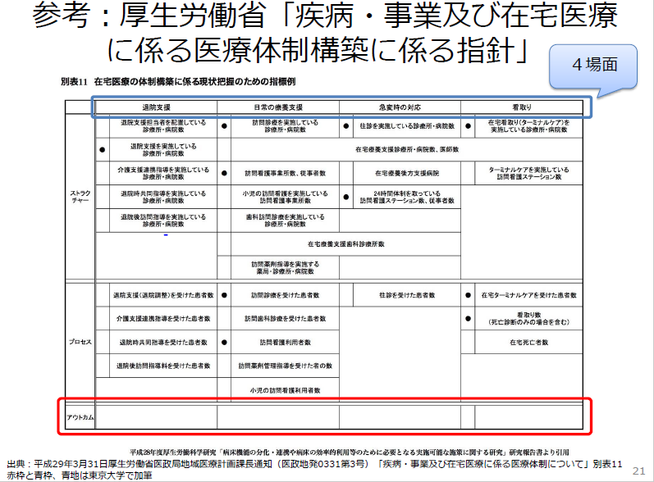
9

Slide 10
10

